Slide 2
Routes 2024

Slide 3
Routes 2024
HomeRide | 500 km
Etappe 1 Arnhem – Wijchen
Etappe 2 Wijchen – Eindhoven
Etappe 3 Eindhoven – Dordrecht
Etappe 4 Dordrecht - Utrecht
Etappe 5 Utrecht – Deventer
Etappe 6 Deventer - Arnhem

Slide 4
Routes 2024
HomeRun | 240 km
Etappe 1 Arnhem – Bemmel
Etappe 2 Bemmel – Wijchen
Etappe 3 Wijchen – Deest
Etappe 4 Deest - Herveld
Etappe 5 Herveld – Wageningen
Etappe 6 Wageningen - Arnhem

Slide 5
Routes 2024
HomeWalk | 120 km
Etappe 1 Arnhem – Bemmel
Etappe 2 Bemmel – Wijchen
Etappe 3 Wijchen – Deest
Etappe 4 Deest - Herveld
Etappe 5 Herveld – Wageningen
Etappe 6 Wageningen - Arnhem

Slide 6
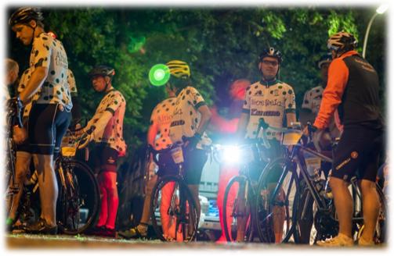
VEILIGHEID STAAT VOOROP
24 uur, non-stop. Dag én nacht
Veiligheid staat voorop!
Houd je aan de verkeersregels
Gebruik van de openbare wegen
Duidelijke afspraken
Goede materiaalcheck
Goede verlichting in de nacht
Tussen 22:30 - 05.00uur donker
Scooter begeleiding in de nacht

Slide 7
Onderweg Wat kun je verwachten?
Digitale routeinformatie
GPS en tracking systeem
GPX-bestand
Komoot
Coördinatiecentrum (HeadQuarters - HQ)
Medische en verkeersbegeleiding
(Mobiele) fietsenmaker

Slide 8
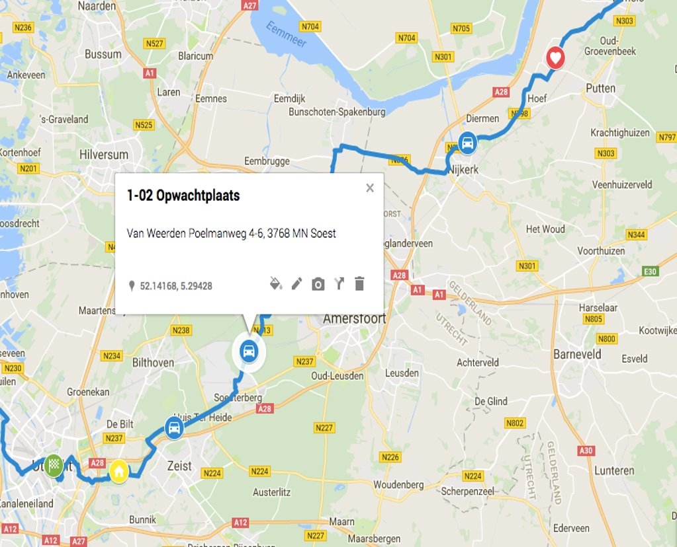
BEGELEIDING
Opwachtplaatsen (+/- om de 10km)
Navigeren met telefoon (downloads website)
TIPS:
Voldoende drinken mee
Powerbanks / opladers
Reparatiemateriaal
EHBO koffer
Iets leuks om teamleden aan te moedigen

Slide 9
Voorbeeld wisselschema
Etappe |  |  | Fietser 1 | Fietser 2 | Fietser 3 | Fietser 4 | Fietser 5 | Fietser 6 | Fietser 7 | Fietser 8 | Fietser 9 | Fietser 10
Etappe 1 | Arnhem - Wijchen | 78 | - | - | - | - | - | - | - | - | - | -
Etappe 2 | Wijchen - Eindhoven | 78 | - | - | - | - | - | - | - | - | - | -
Etappe 3 | Eindhoven - Dordrecht | 109 | - | - | - | - | - | - | - | - | - | -
Etappe 4 | Dordrecht - Utrecht | 63 | - | - | - | - | - | - | - | - | - | -
Etappe 5 | Utrecht - Deventer | 95 | - | - | - | - | - | - | - | - | - | -
Etappe 6 | Deventer – Arnhem (laatste opwachtplaats) | 72 | - | - | - | - | - | - | - | - | - | -
 | Laatste opwachtplaats - Finish | 1 | 1 | 1 | 1 | 1 | 1 | 1 | 1 | 1 | 1 | 1
TOTAAL |  |  | 1 | 1 | 1 | 1 | 1 | 1 | 1 | 1 | 1 | 1

Slide 10
Voorbeeld Routeschema
Routeschema HomeRide 2024 |  |  | Aankomst | Pauze | Vertrek | Vroegste vertrektijd | Uiterlijke vertrektijd | Catering | Aanvulling snackpakket | Toiletten | Douches | Slaapruimte
Start |  | Openingstijden locatie: 11:00 - 14:00 |  |  | 13:00 | 13:00 | 13:30 | Koffie/Thee zoetigheid |  | X |  | -
Sportcentrum Papendal
Papendallaan 9, 6816 VD Arnhem
Checkpoint 1 | 78 km | Openingstijden locatie: 14:30 - 18:45 |  | 00:30:00 |  |  |  | Lichte snack | Chips | X | X | -
SC Woezik
Suikerbergseweg 6, 6604 AE Wijchen
Checkpoint 2 | 156 km | Openingstijden locatie: 17:30 - 23:00 |  | 00:30:00 |  |  |  | Warme pastamaaltijd | Energy-repen | X | X | -
FC Eindhoven
Charles Roelslaan 1, 5644 HX Eindhoven
Checkpoint 3 | 265 km | Openingstijden locatie: 21:45 - 05:00 |  | 02:00:00 |  |  |  | Soep+broodje | Bananen | X | X | X
Sportcentrum Papendrecht
Burgemeester Keijzerweg 110, 3353 CV Papendrecht
Checkpoint 4 | 328 km | Openingstijden locatie: 01:15 - 08:30 |  | 02:00:00 |  |  |  | Lichte ontbijtsnack | Candybars | X | X | X
De Vechtsebanen
Mississippidreef 151 3565 CE Utrecht
Checkpoint 5 | 423 km | Openingstijden locatie: 06:45 - 13:45 |  | 00:30:00 |  |  |  | Ontbijt | Zoetigheid | X | X | -
Sportcentrum De Scheg
Piet Van Donkplein 1, 7422 LW Deventer
Laatste opwachtplaats | 495 km | Openingstijden locatie: 09:00 - 17:30 |  | 00:15:00 |  |  |  | Fruit |  | X | - | -
Van der Valk Arnhem
Amsterdamseweg 505, 6816 VK Arnhem
Finish | 496 km | Openingstijden locatie: 09:30 - 17:30 |  |  |  |  |  |  |  | X | - | -
Sportcentrum Papendal
Papendallaan 9, 6816 VD Arnhem
TOTALEN | 496 km |  |  | 05:45:00

Slide 11
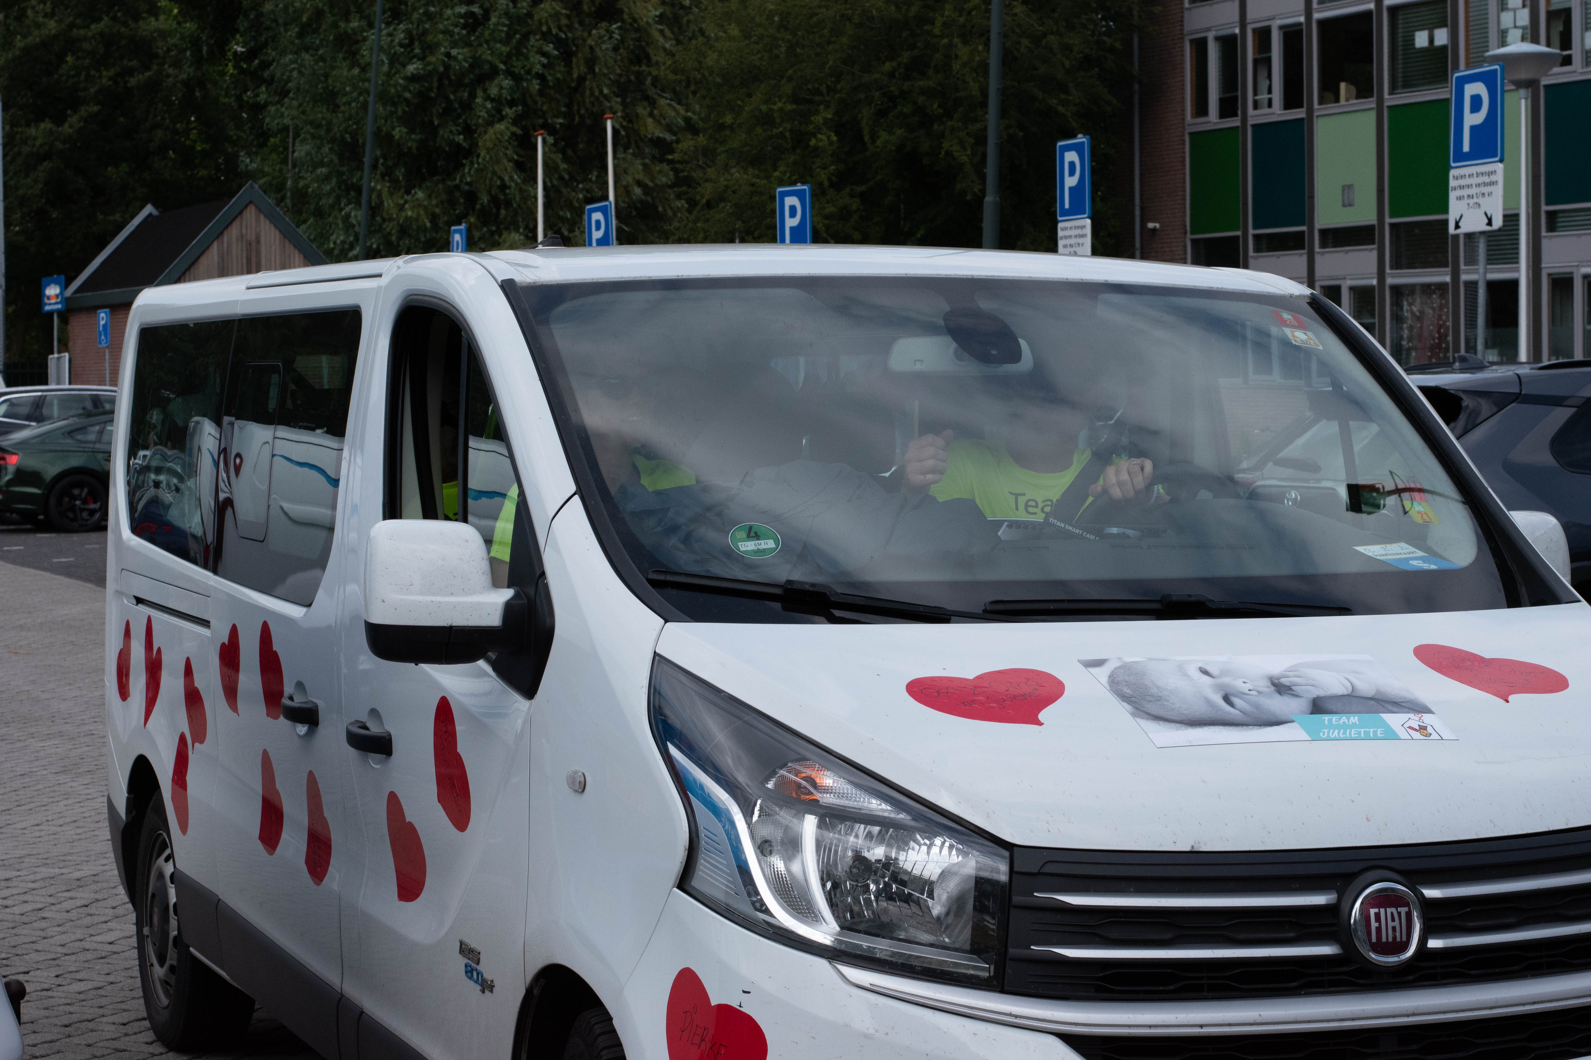
Parkeren
Aanvraag opties parkeertickets:
A. 3 x S | B. 2 x S + 1 x M | C. 2 x M | D. 1 x S + 1 x L
Gewone voertuigen (S) < 5.20 meter
Middelgrote voertuigen (M) < 10.40 meter
Grote voertuigen (L) > 10.40 meter
Teams kunnen vooraf aangeven voor welke combi van parkeertickets ze de parkeerkaarten willen ontvangen. Minder dan de opgeven aantallen kan uiteraard ook.

Slide 12
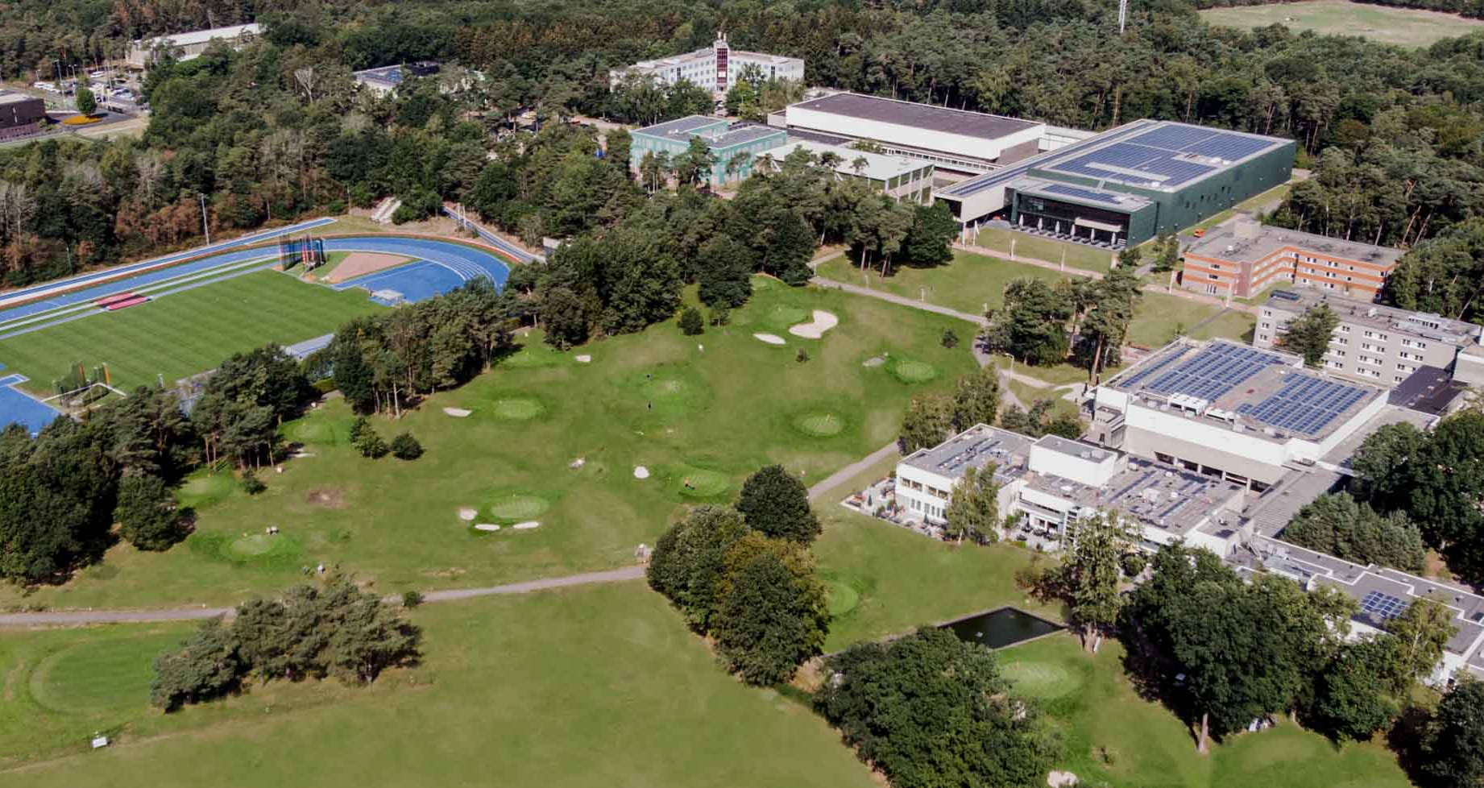
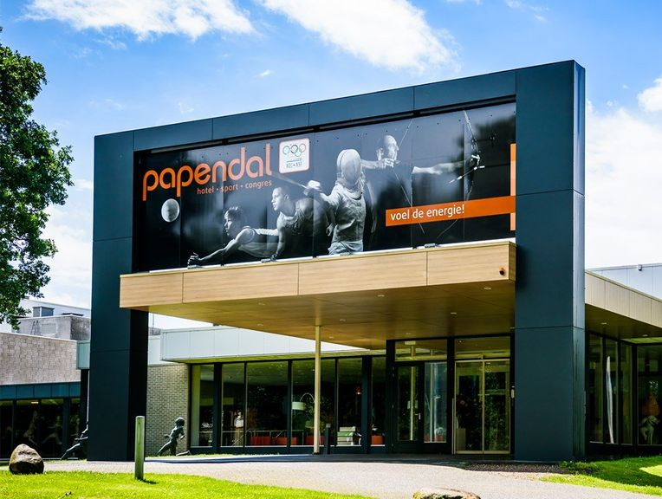
Start / Finish

Slide 13
Start / Finish
Wat kun je verwachten op de start?
Registratie
Uitgifte GPS-trackers
Uitgifte cateringpakketten
Uitgifte teambandjes
EHBO
Parkeerfaciliteiten
Parkeren lang
Parkeren kort
Startvak indeling per event
Cateringplein

Slide 14
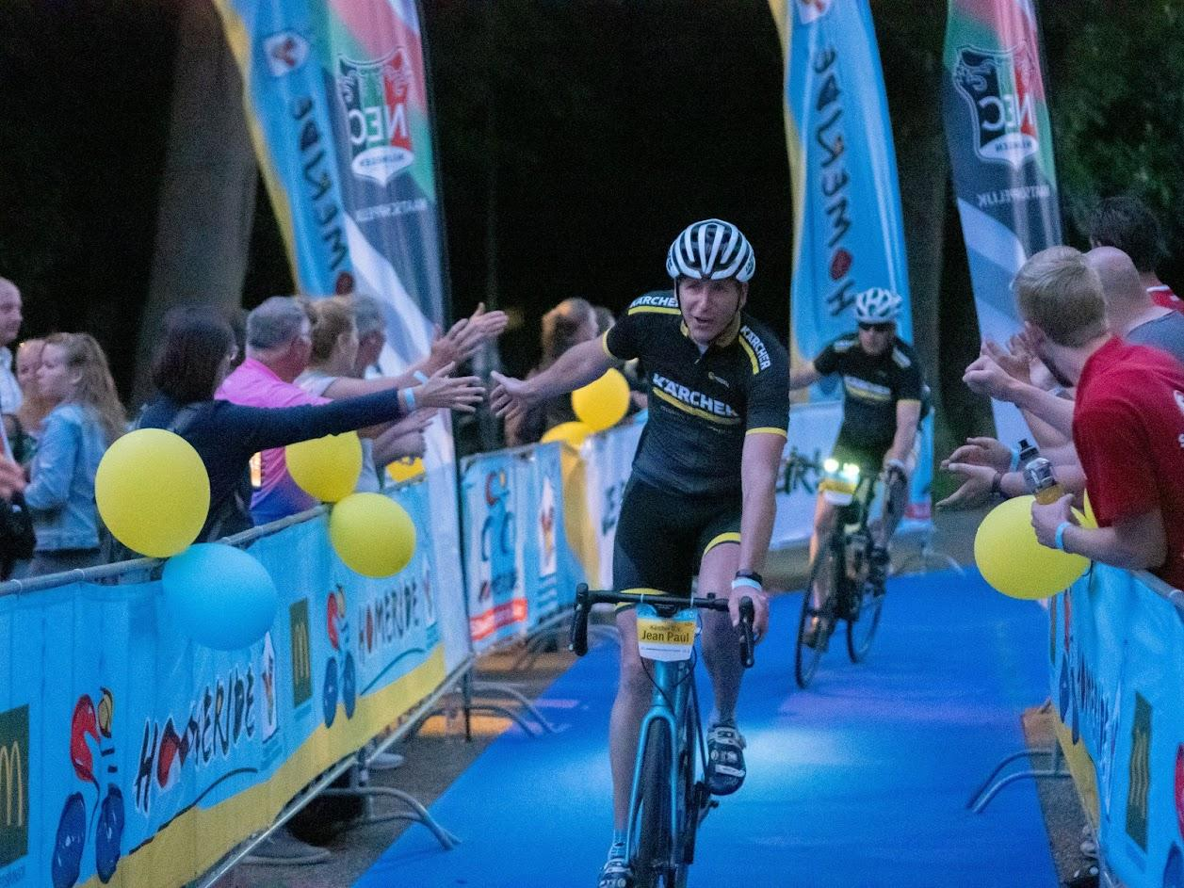
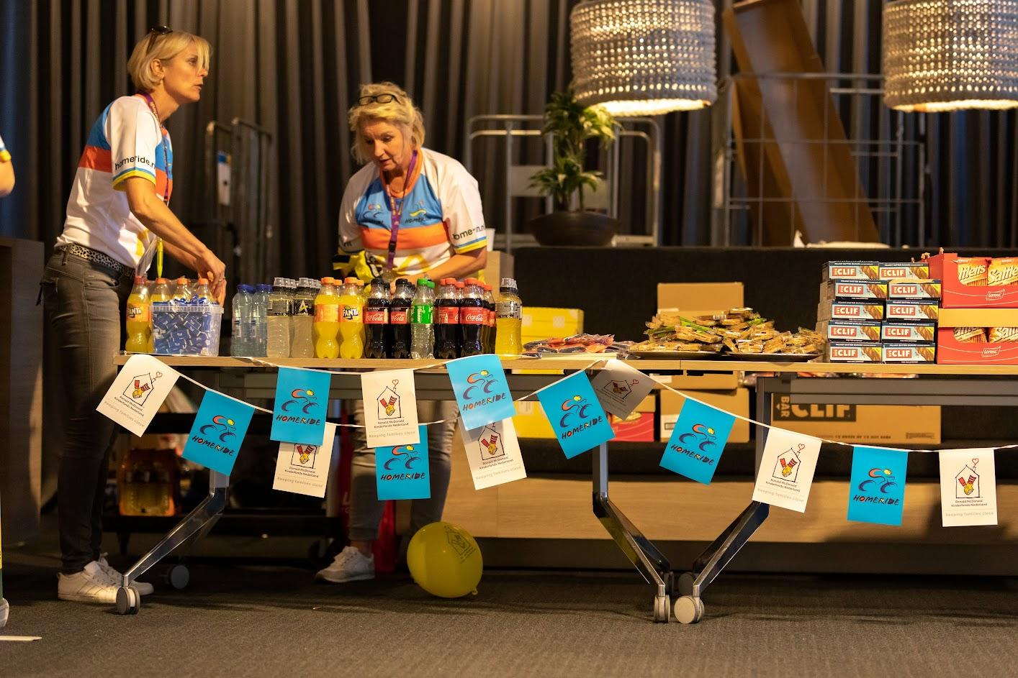
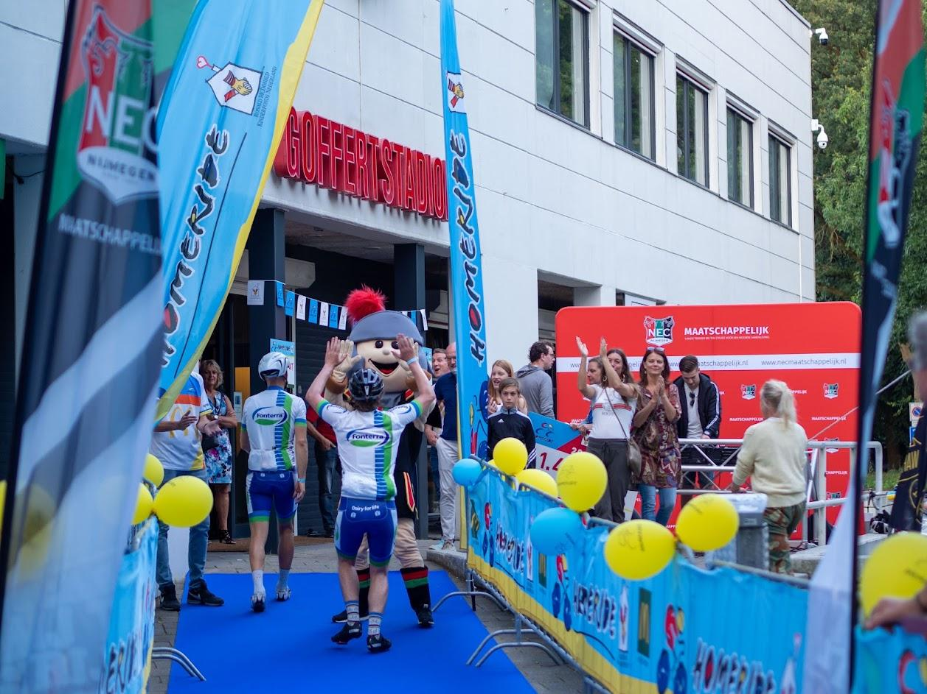
Faciliteiten checkpoints
Volledige verzorging
Parkeergelegenheid
Eten en drinken
Douche- en toiletgelegenheden
Massage
Rustruimtes op nachtelijke checkpoints
Entertainment
Vrijwilligers
Vroegste en laatste vertrektijd

Slide 15
Checkpoints
Checkpoint 1 S.C. Woezik
Checkpoint 2 F.C. Eindhoven
Checkpoint 3 Sportcentrum Papendrecht
Checkpoint 4 De Vechtsebanen
Checkpoint 5 Sportcentrum De Scheg
Checkpoint 1 De Kooi
Checkpoint 2 S.C. Woezik
Checkpoint 3 Dorpshuis ‘t Trefpunt
Checkpoint 4 Zalencentrum Hoendrik
Checkpoint 5 K.V. Wageningen

Slide 16
Checkpoints
HomeRun | 240 km / HomeWalk | 120 km
Checkpoint 1 De Kooi
Checkpoint 2 S.C. Woezik
Checkpoint 3 Dorpshuis ‘t Trefpunt
Checkpoint 4 Zalencentrum Hoendrik
Checkpoint 5 K.V. Wageningen

Slide 17
Belangrijke data
Online inspiratiesessie; Training en Voeding woensdag 17 april, 19:30-20:30 uur
Online inspiratiesessie ‘de laatste loodjes’ (Q&A): woensdag 12 juni, 19.30-20.30 uur
Deadline bestellen gepersonaliseerde teamkleding via TACTIC: woensdag 1 mei
Deadline invoeren teamleden woensdag 1 mei
Ontvangst teampakketten: week voorafgaand aan event
Vragenlijst teamcaptains vrijdag 31 mei

Slide 18
HomeSport Events gids
Veel informatie over het event is terug te lezen in de online gids.
De gids bevat veel van de info die voorheen in het routeboek stond.
Denk aan een uitleg van de begrippen (wat is een check- en cheerpoint) en wat je kunt verwachten gedurende het weekend zelf.
Scan de QR code en bekijk de online gids!

Slide 19
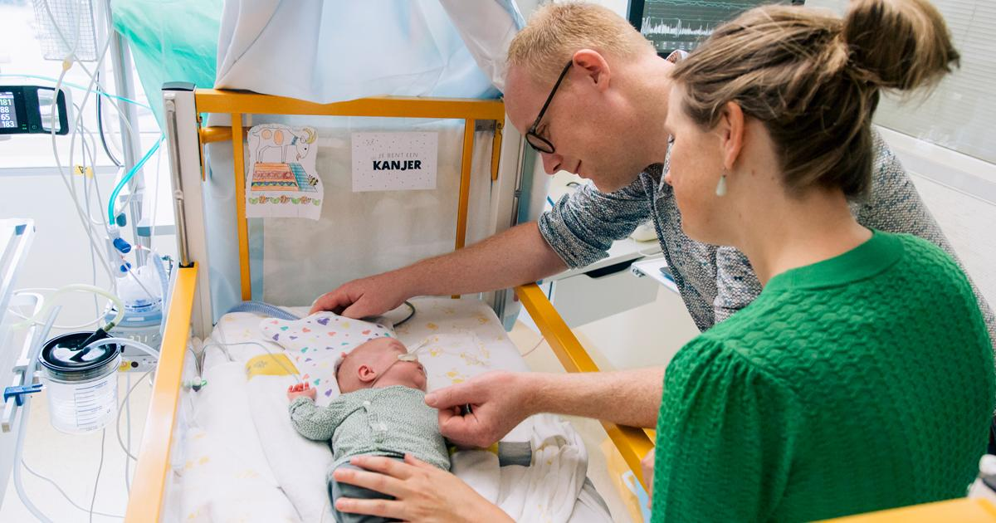
FONDSENWERVING
Jullie maken met jullie deelname het verschil voor zieke kinderen en hun ouders
Jullie hebben tot nu toe al bijna € 430.000,- opgehaald! Dat zijn al 7.100 overnachtingen in een Ronald McDonald Huis
Thank you, for keeping families close!

Slide 20
FONDSENWERVING QUICK LEARNINGS
Laat van je horen: durf te vragen
Je persoonlijke netwerk in kaart brengen en benaderen met een persoonlijk giftverzoek (mail, whatsapp) is nog steeds de meest belangrijke tip.
We kunnen het niet vaak genoeg zeggen: de kracht van herhaling. Het is echt waar!
Maak gebruik van storytelling: wie zijn jullie als team, waar doen jij mee? Elke verhaal is het waard om te vertellen.
Je kunt ook Tikkie inzetten om je persoonlijke netwerk te benaderen.

Slide 21
SKIDEO MAAK JE EIGEN PROMOTIEMATERIAAL

Slide 22
[t]Huiswijn
Goed om te weten:
Maak vandaag ook kennis met de [t]Huiswijnen
Een prachtige in-win situatie: Maak jouw donateur blij met een heerlijke wijn!
Bestellen kan nog steeds.

Slide 23
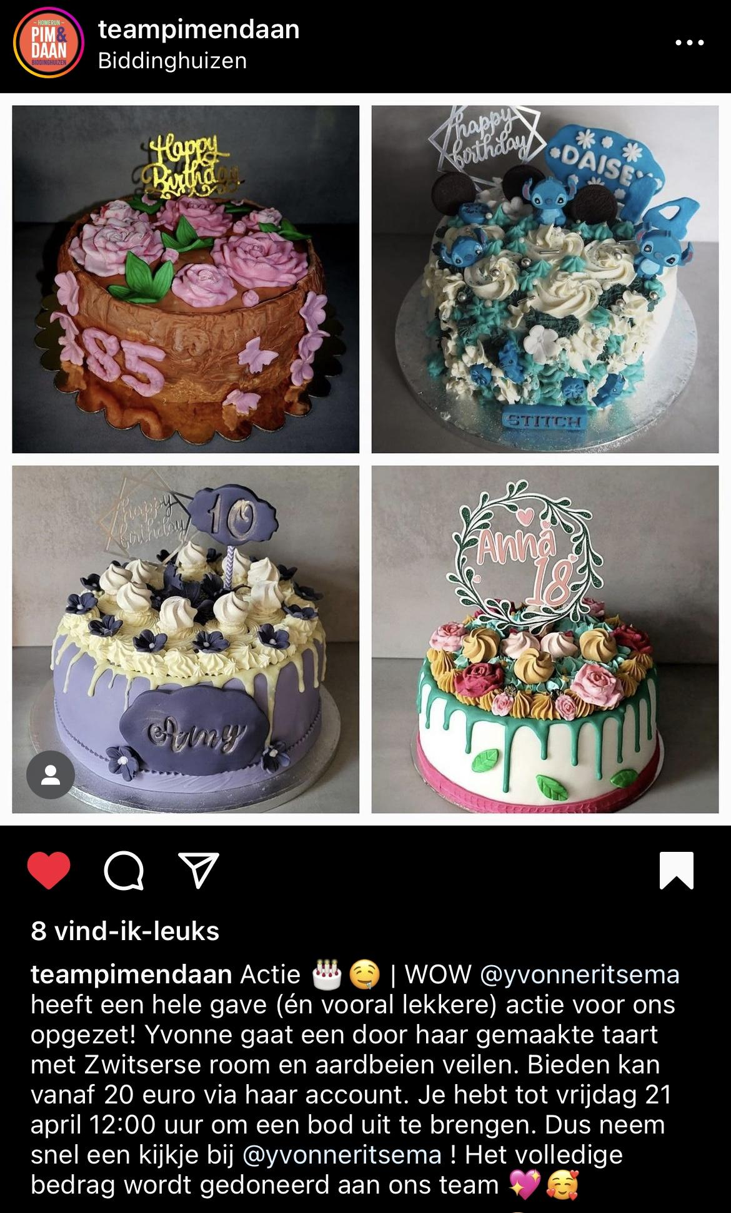
FONDSENWERVING B E S T P R A C T I C E S
Voorbeelden van enkele acties:
Inzameling lege flessen inzamelen of emballage-bonnen
Organiseer met je bedrijf een talentenveiling: show us your talent!
Verkoop cupcakes op Koningsdag
Shirtsponsoring op eigen teamkleding
Spinning marathon organiseren
Opruimacties: verkoop spullen van je zolder of uit jullie kantoorarchief

Slide 24
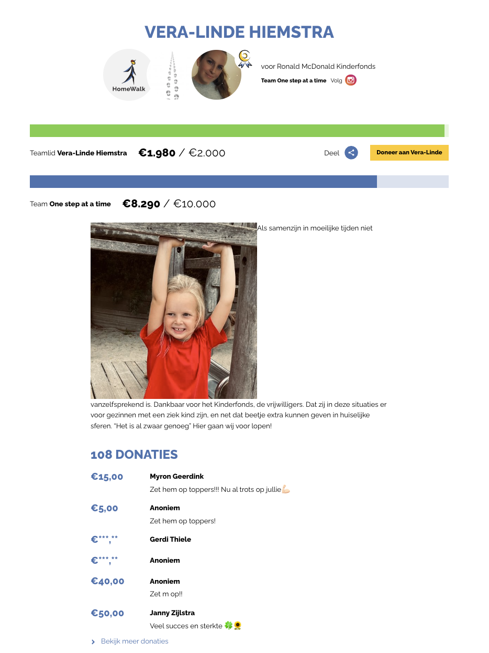
FONDSENWERVING B E S T P R A C T I C E S
Vergeet je persoonlijke online (actie)pagina niet te vullen
Een mooie, inspirerende pagina werkt stimulerend
Laat (potentiele) donateurs zien wie jij bent (foto’s + motivatie). Welke trainingsarbeid je al hebt verricht en waarom je in actie komt.

